Slide 1

로완의 AI
임도형
로완 CTO

Slide 2

DTx와 AI

Slide 3
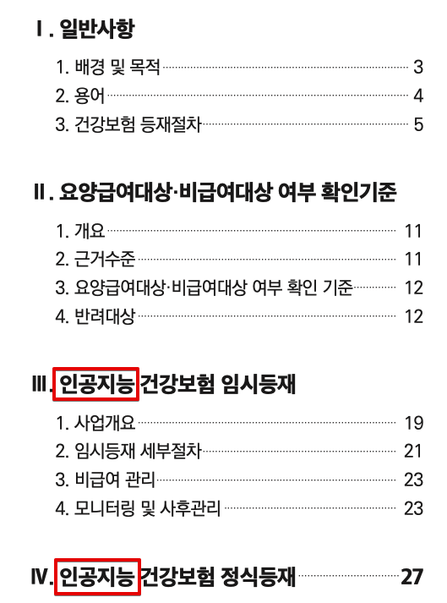
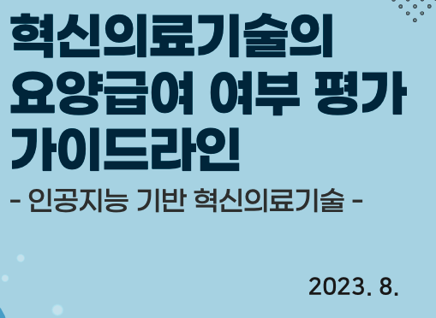
디지털 치료기기(DTx)에 AI는 필수
from 혁신의료기술의 요양급여 여부 평가 가이드라인(인공지능 기반 혁신의료기술).pdf

Slide 4
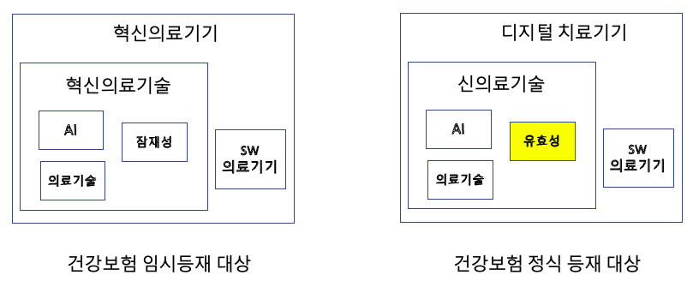
디지털 치료기기(DTx)에 AI는 필수
from 혁신의료기술의 요양급여 여부 평가 가이드라인(인공지능 기반 혁신의료기술).pdf

Slide 5
순환 의존 관계
DTx
data
AI

Slide 6
DTx에 AI가 필수?
환자 맞춤형 처방이 가능해야 한다.

Slide 7
DTx
“의학적 장애 혹은 질병을 예방, 관리, 치료하기 위해 환자에게 근거 기반 치료제 개입을 제공하는 소프트웨어 의료기기”
SW로 뇌와 신경에 자극을 주어 질환을 치료
개별 환자의 질환 상태에 맞는 치료 컨텐츠 처방이 필요

Slide 8
딥러닝 핵심 능력
입력과 출력 간의 관계를 학습한다.

Slide 9
치료를 위한 인공지능
환자 상태
치료 컨텐츠
치료 효과

Slide 10
치료를 위한 인공지능
환자 상태
치료 컨텐츠
치료 효과
환자의 상태에 따라 치료컨텐츠를 처방할 수 있어야 한다.

Slide 11
진단 AI / 치료 AI
진단 AI : 수 없이 많다.
치료 AI : 극 소수

Slide 12
DTx에 필요한 AI
환자 상태
치료 컨텐츠

Slide 13
DTx에 필요한 AI에 필요한 데이터
환자 상태
치료 컨텐츠
아예 없다

Slide 14
대안
환자 상태
치료 컨텐츠
아예 없다
환자, 컨텐츠
치료 효과

Slide 15
대안
환자 상태
치료 컨텐츠
아예 없다
환자, 컨텐츠
치료 효과
아예 없다

Slide 16
다른 대안
환자 상태
치료 컨텐츠
아예 없다
환자, 컨텐츠
치료 효과
아예 없다
환자, 컨텐츠
플레이 점수

Slide 17
다른 대안
환자 상태
치료 컨텐츠
아예 없다
환자, 컨텐츠
치료 효과
아예 없다
환자, 컨텐츠
플레이 점수
거의 없다.

Slide 18
다른 대안
환자 상태
치료 컨텐츠
아예 없다
환자, 컨텐츠
치료 효과
아예 없다
환자, 컨텐츠
플레이 점수
거의 없다. 로완은 있다

Slide 19
로완의 현재 AI

Slide 20
MEET
MEET
MEET : 디지털 컨텐츠 사용이 경도인지장애에 효과가 있다는 연구과제

Slide 21
MEET - Data
MEET
data

Slide 22
MEET - Data - AI
MEET
data
AI

Slide 23
DEX
data
DEX
AI

Slide 24
DEX
data
DEX
AI

Slide 25
DEX
data
DEX
AI

Slide 26
선순환 체계 구축
DTx
data
AI

Slide 27
개발된 AI 모델

Slide 28
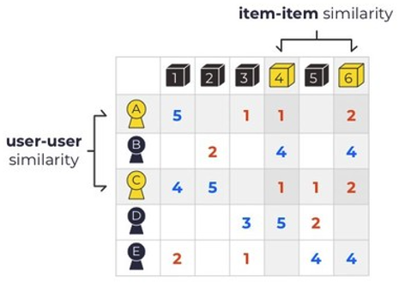

추천 시스템
item
user

Slide 29
추천 시스템
item
?
?
?
?
?
user
?
?
?
?
?
?

Slide 30
추천 시스템
item
?
user

Slide 31
추천 시스템
item
?

Slide 32
추천 시스템
item
1

Slide 33
추천 시스템
item
user
?

Slide 34
추천 시스템
user
?

Slide 35
추천 시스템
user
5

Slide 36
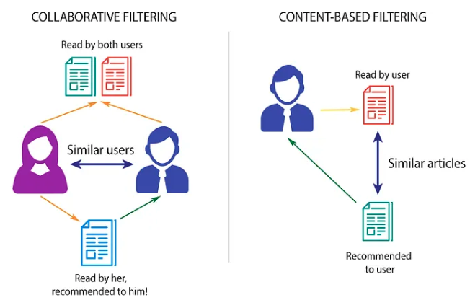
기존 추천 시스템
유사한 유저의 선택을 추천
유사한 컨텐츠를 추천

Slide 37
DTx에 적용하려니
유사한 유저의 선택을 추천
유사한 컨텐츠를 추천
무엇이 유사한?
기 선택과 유사한 것만?

Slide 38
DTx에서의 문제점
유사한 유저의 선택을 추천
유사한 컨텐츠를 추천
무엇이 유사한?
기 선택과 유사한 것만?
저하 정도가
유사한?
사용자가 선택하지 않았는데?

Slide 39
유일한 데이터
환자
게임
플레이 점수

Slide 40
유일한 데이터
환자 속성
(성별, 나이, 교육, ...)
게임 속성
(대영역, 소영역, ...)
플레이 점수
(정확도, 반응시간)

Slide 41
유일한 데이터
환자 속성
(성별, 나이, 교육, ...)
환자 내적 상태
게임 속성
(대영역, 소영역, ...)
게임 고유 상태
플레이 점수
(정확도, 반응시간)

Slide 42
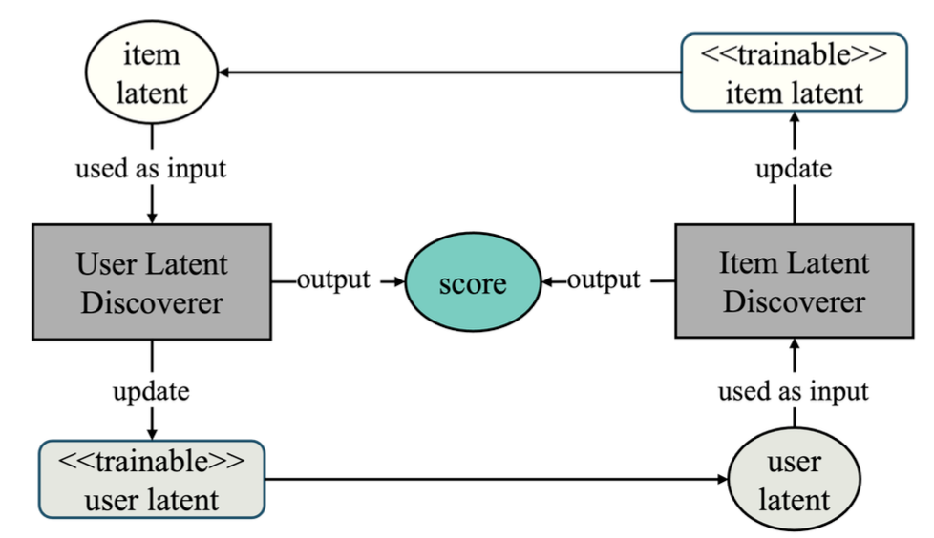
내적 값을 찾아내기 위한 AI 모델

Slide 43
DTx를 위한 AI 모델
사용자의 내적 잠재값과 컨텐츠의 내적 잠재값을 찾아내고
이를 사용하여 점수를 예측한다.
예측된 점수로 환자에게 적절 난이도의 컨텐츠를 찾는다.

Slide 44
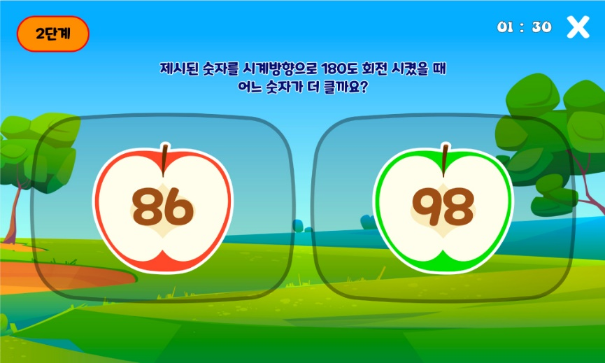

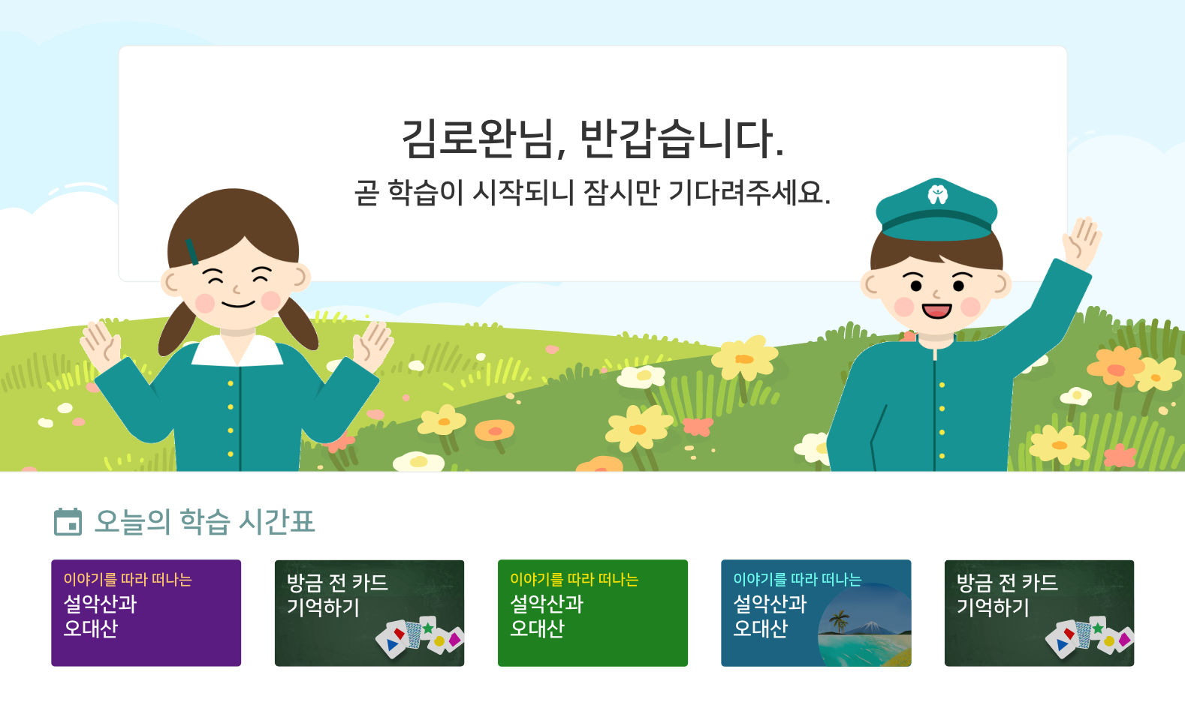
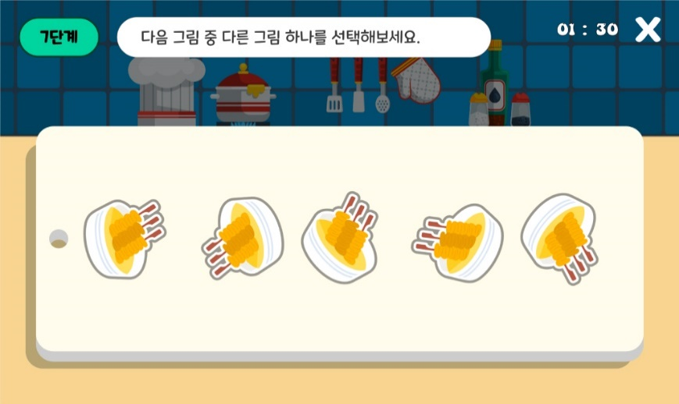
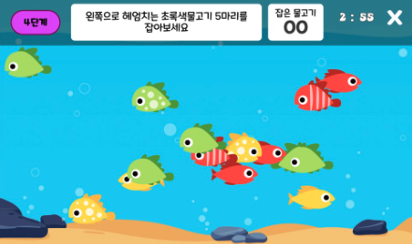
경도인지장애 환자를 위한 슈퍼브레인

Slide 45
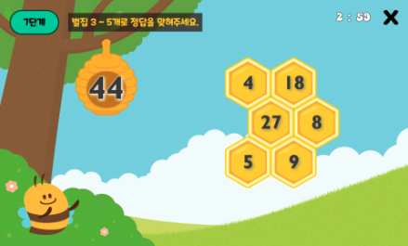
슈퍼브레인에 AI 적용
특정 환자의 전체 컨텐츠에 대한 반응시간과 정확도를 예측
25초, 90점

Slide 46

슈퍼브레인에 AI 적용
개별 환자의 인지저하에 따른 개별 난이도 순의 컨텐츠 리스트 생성
적절 난이도의 치료 컨텐츠를 처방
환자 맞춤형 처방

Slide 47
로완의 AI로드맵

Slide 48
로완의 DTx는
환자의 상태를 실시간으로 보여줍니다.
치료 커리큘럼을 제안하고
치료 수행 후의 상태를 예측합니다.

Slide 49
목표
환자의 상태 진단
환자 별 치료 커리큘럼
환자의 예후 예측
음성 인터페이스
컨텐츠 에셋 자동 생성

Slide 50
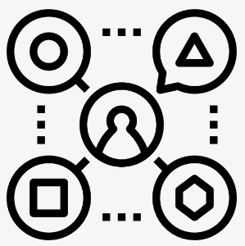





환자의 상태 진단
가용한 모든 환자의 데이터 사용
환자 속성
사용 기록
의사 의견
활동 추출
환자 느낌
장치 데이터

Slide 51
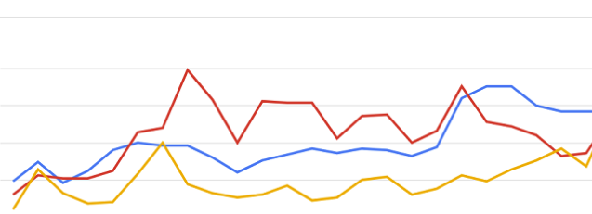
환자의 상태 진단
실시간으로 표시

Slide 52

환자 별 치료 커리큘럼

Slide 53

환자의 예후 예측

Slide 54

음성 인터페이스

Slide 55
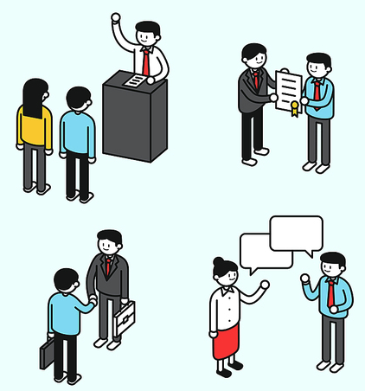
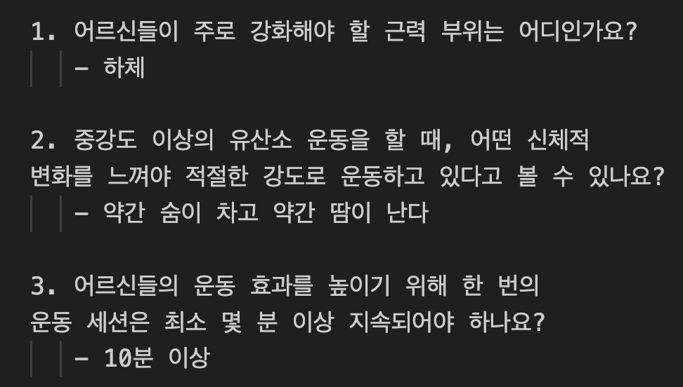
컨텐츠 에셋 자동 생성
이미지 자동 생성
동영상에서 퀴즈 자동 생성

Slide 56
DPO(Dynamic Personalized Optimization)
...
...
......
U
M₀
C
F
C
F
M₁
C
F
M_{n}
M_{f}
M : 사용자 상태 측정(Measurement)
M을 개선하는 것이 DPO의 목적
U : 사용자(User)관련된 모든 정보
C : 컨텐츠(Content) 관련된 모든 정보
F : 컨텐츠 사용 후의 피드백(Feedback)

Slide 57
AI의 역할
...
...
......
U
M₀
C
F
C
F
M₁
C
F
M_{n}
M_{f}
M₀ : 초기 사용자 상태
M_{f} : 최종 사용자 상태
DPO에 의해 C가 제공된다.
C는 M이 개선될 수있도록 AI에 의해 선택된다.
AI는 이 목적에 맞는 C를 찾아낼 수 있어야 한다.

Slide 58
DTx에 적용된 DPO
...
...
......
U
M₀
C
F
C
F
M₁
C
F
M_{n}
M_{f}
M : 환자 질환 상태
ex) MMSE, RBANS, THI, PHQ9
U : 환자의 모든 정보
ex) 나이, 성별, 교육 연수, 이전 치료 기록, 의사의 의견
C : 치료 컨텐츠의 모든 정보
ex) 인지 게임, 운동 따라하기, 음원, 긍정 메시지, 교육 동영상, 치료 대화
F : 컨텐 사용 후의 피드백
ex) 게임 점수, 느낌, 운동 평가, IoT 데이터, EGG, 맥박, 사용자 일기
얼굴에서 탐지된 감정

Slide 59
잠재 특성(Latent Trait)
...
...
......
U
M₀
C
F
C
F
M₁
C
F
M_{n}
M_{f}
컨텐츠의 타입에 제약이 없다. (인지 게임, 운동 따라하기, 음원, 긍정 메시지, 교육 동영상, 치료 대화)
어떠한 타입도 치료 컨텐츠로 사용될 수 있다.
이를 위하여 잠재특성(Latent Trait)을 찾을 수 있어야 한다.
이를 위한 AI 모델(CDLD)은 이미 개발되어 Dex, SoriClear and B-ACT에 적용되었다.

Slide 60
로완의 경쟁력
...
...
......
U
M₀
C
F
C
F
M₁
C
F
M_{n}
M_{f}
공개 M 데이터는 존재하지 않는다.
M은 오직 임상에서 DTx를 통해 구할 수 있다.
로완은 M 데이터를 확보하였다.
이 데이터를 사용하여 잠재 특성을 찾는 AI 모델은 이미 개발되었다.
이 데이터를 사용하여 처방 하는 AI 모델을 현재 개발 중

Slide 61
도메인 확장성
의료
교육
커머스
DPO
금융
광고
웰니스
여가

Slide 62
의료에서 확장성
치매
우울증
중독
DPO
이명
편두통
불면증
ADHD

Slide 63
DTx에서의 데이터 확장성
음원
성별
건강상태
인지 게임
긍정
메시지
운동 평가
DNA
게임
점수
MMSE
PHQ9
...
...
......
U
M₀
C
F
C
F
M₁
C
F
M_{n}
M_{f}
감정
IoT
데이터
교육
교육
동영상
대화
RBANS
나이
사용자
일기
THI
이전
치료 기록
운동
따라하기

Slide 64
의사
DTx 처방
환자
sense
웨어러블
장비
store
use
DTx
U
M
log of C, F
STT
TTS
prescribe C
DPO
LLM

